Slide 1
Муниципальное автономное общеобразовательное учреждение гимназия № 55 Е.Г.Версткиной г. Томска «РОЛЬ УЧИТЕЛЯ-НАСТАВНИКА В СТАНОВЛЕНИИ НАЧИНАЮЩЕГО ПЕДАГОГА»
Ковалева Алена Анатольевна, учитель географии
Томск -2020-

Slide 2
Наставничество – это метод адаптации к профессии, осуществляющийся на любом этапе профессиональной карьеры:
- наставничество направлено на становление и повышение профессионализма в сфере практической деятельности педагога;
- это эффективная форма профессионального обучения, имеющая «обратную связь»;
- наставник координирует, стимулирует адаптационный процесс, управляет им, используя дополнительно различные методы обучения.

Slide 6
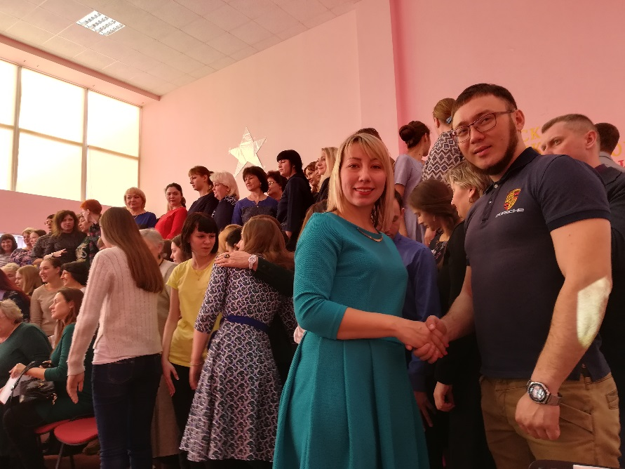
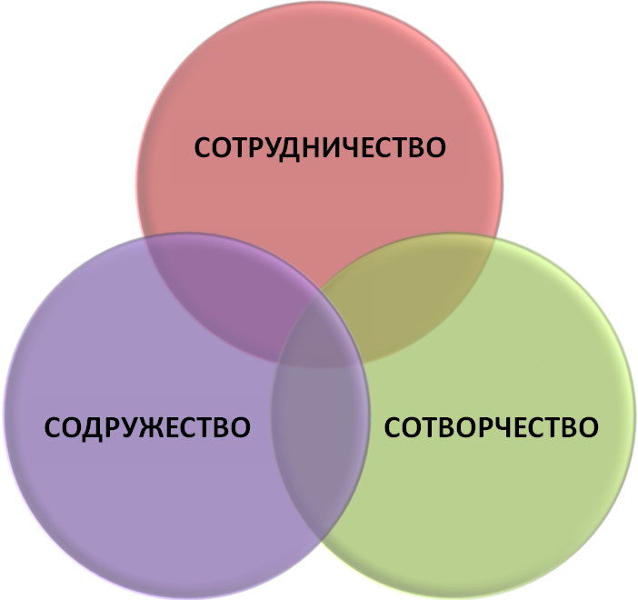
Девиз работы:

Slide 7
особое внимание молодого специалиста:
- требования к организации учебного процесса;
- требования к ведению школьной документации;
- формы и методы организации внеурочной деятельности, досуга учащихся;
- инструктирование по правилам пользования техническими средствами обучения, технике безопасности – возможности использования в практической деятельности;
- механизм использования дидактического, наглядного и других материалов;
- использование в учебной деятельности возможностей информационно-образовательной среды;
- знакомство с электронными образовательными ресурсами;
- ИКТ компетентности учителя (общепользовательская, общепедагогическая, специфическая (предметная).

Slide 8
Преимущества учителя – наставника
- увидеть и наметить перспективы в сфере педагогической деятельности;
- ощущение своего вклада в систему профессиональной адаптации молодого учителя, получила огромное удовольствие от общения с молодым специалистом;
- наставник всегда должен стремиться к самосовершенствованию – это стало моим кредо;
- выполнение функций наставника помогает в развитии педагогической карьеры учителя, повышении педагогической квалификации, способствует росту доверия ко мне в педагогическом коллективе общеобразовательного учреждения;
-

Slide 9
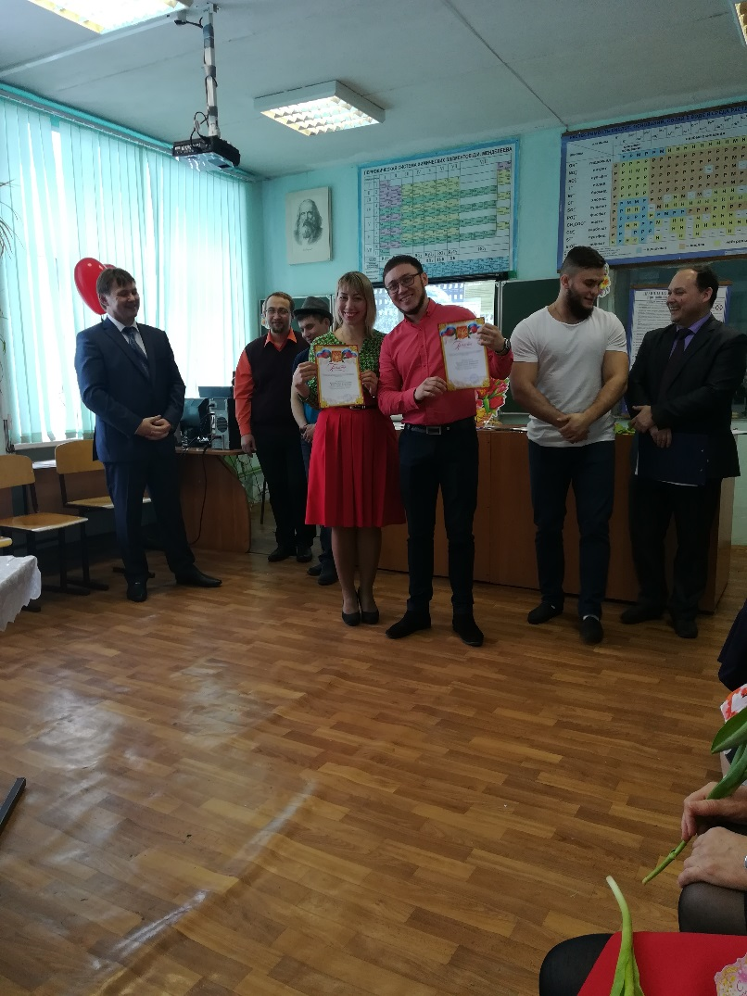

Slide 10
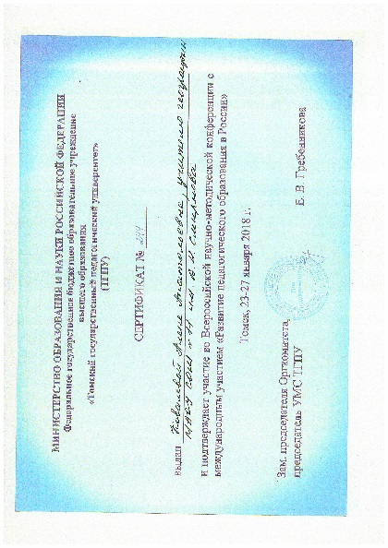
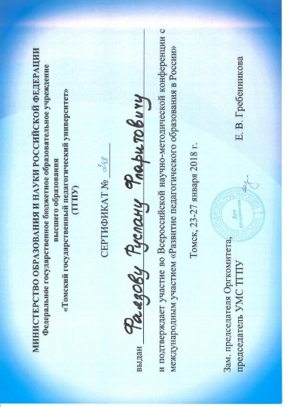
Сертификат за участие во Всероссийской научно- методической конференции с международным участием «Развитие педагогического образования в России», Томск. 23-27 января 2018 года

Slide 11
В 2017-2018 учебном году совместная разработка учебного занятия на тему «География русских народных игр» была награждена дипломом I степени очного этапа Всероссийского конкурса «Зеленые» аксиомы на занятиях, ЮНЕСКО ФГБНУ.

Slide 12
Спасибо за внимание!

